Slide 1
Dobrý den devítko,
dnes se podívejte na prezentaci o korozi a udělejte si zápis!!!
V pondělí se vás budu ptát, popř. připravím nějaký povinný úkol na zopakování.
Hezký den
Š.P.

Slide 2
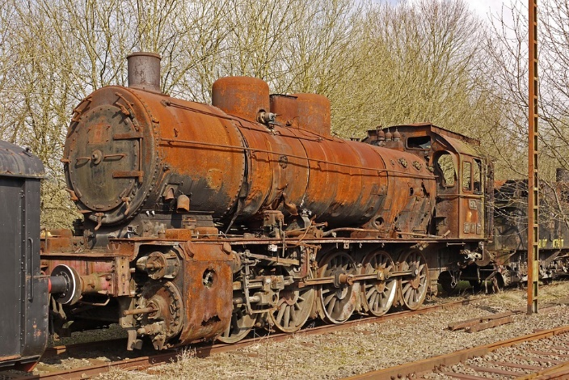
Koroze

Slide 3
Koroze
Co už o korozi víte?
Jak se projevuje?
Které materiály korozi podléhají?
- kovy (železo), horniny (koroze pískovce)
Které faktory proces koroze urychlují?
- vlhko, teplo, soli, kyseliny….

Slide 4
Koroze
koroze - chemické reakce, při kterých dochází vlivem okolí (teplo, vlhko, slaná voda…) k rozrušení povrchu různých materiálů
vznikají ireverzibilní (nevratné) děje, poškozuje se materiál
rezavění nerovná se koroze!
- je to pouze jeden z mnoha dějů, jak se koroze projevuje

Slide 5
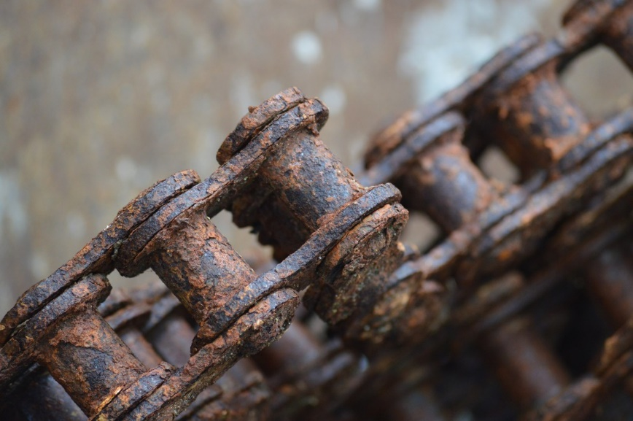
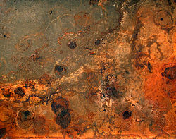
Koroze
nejvíce podléhá korozi železo, jsou způsobené značné škody
železo ztrácí po korozi své vlastnosti
(novou železnou trubku neohnete, kdežto zrezivělou ano)
hmota železa postupně nenávratně zbývá

Slide 6
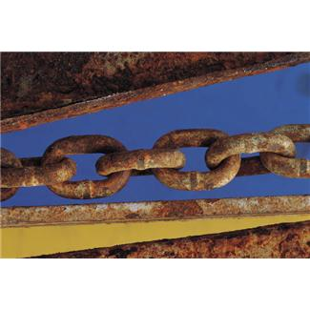
Koroze železa
Při korozi železa vzniká z kovového železa červenohnědě zabarvený hydroxid železitý
4Fe + 3 O₂ → 4 Fe(OH)₃

Slide 7
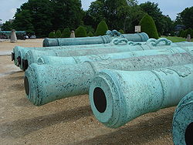
Koroze - měď
měď se účinkem vzduchu, vlhkosti a CO₂ pokrývá vrstvičkou tzv. měděnky (zeleno-modré zabarvení)
ta je tvořena hydroxidem a uhličitanem měďnatým
souvislá vrstva měděnky chrání zbytek kovu před korozí Bronz podléhá korozi stejně jako měď, proč?

Slide 8
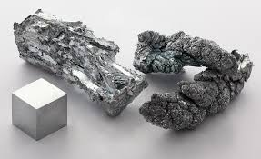
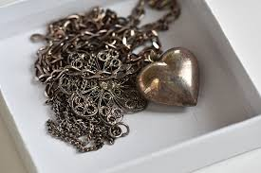
Koroze – zinek, stříbro
zinek vytváří tzv. bílou rez
ta je tvořena hlavně hydroxidem a uhličitanem zinečnatý
stříbřitě lesklý čerstvě vyrobený zinek (zinkový plech) se časem díky korozi pokrývá matně šedým povlakem
stříbro – koroze se projevuje zčernáním, vzniká sulfid stříbrný (prstýnky, řetízky)

Slide 9
Ochrana proti korozi
Zabránění přístupu vzduchu a vlhkosti k povrchu materiálů
ochranným nátěrem
olejováním a mazáním (např. železných součástek)
izolací materiálu (např. pogumovaním)
pokovováním, tj. pokrytím kovu vrstvou jiného kovu, kt. je odolnější vůči korozi (pozinkování, pochromování…)

Slide 11
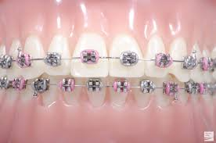
Proč ve zdravotnictví je potřeba využívat materiály, které korozi nepodléhají?
Které materiály to jsou?
( platina, zlato, titan, nerez ocel, plasty…)
Dovedli byste si představit rovnátka či zuby vyrobené ze železa?

Slide 12
Zápis do sešitu
koroze - chemické reakce, při kterých dochází vlivem okolí (teplo, vlhko, slaná voda…) k rozrušení povrchu různých materiálů !!!!!
Při korozi železa vzniká z kovového železa červenohnědě zabarvený hydroxid železitý 4Fe + 3 O₂ → 4 Fe(OH)₃
způsobuje ji vzdušný kyslík, vlhkost, CO₂, soli, kyseliny
největší škody způsobuje koroze kovů
důležitá je ochrana proti korozi (nátěry, mazání, pokovování…) a nebo využití materiálů, které korozi nepodléhají

Slide 13
Použité zdroje
Obrázky převzaty:
[cit. 2011-09-10] www.office.microsoft.com

